Slide 1
用图来诠释设计
夏之春 Peter.xia
2011-3

Slide 2
你见过或未见过的图

Slide 3
你见过或未见过的图

Slide 4
你见过或未见过的图

Slide 5
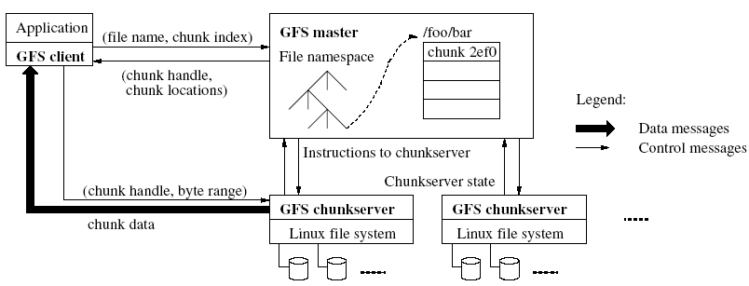
你见过或未见过的图

Slide 6
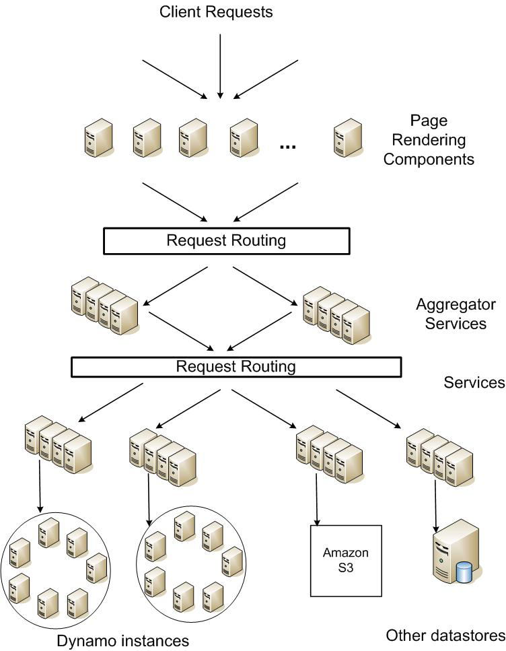
你见过或未见过的图

Slide 7
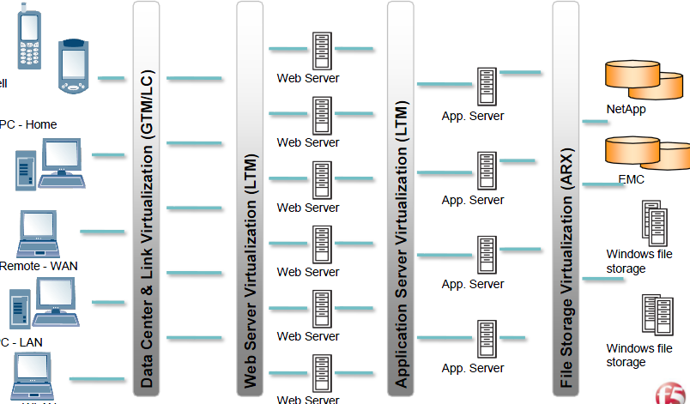
你见过或未见过的图

Slide 8
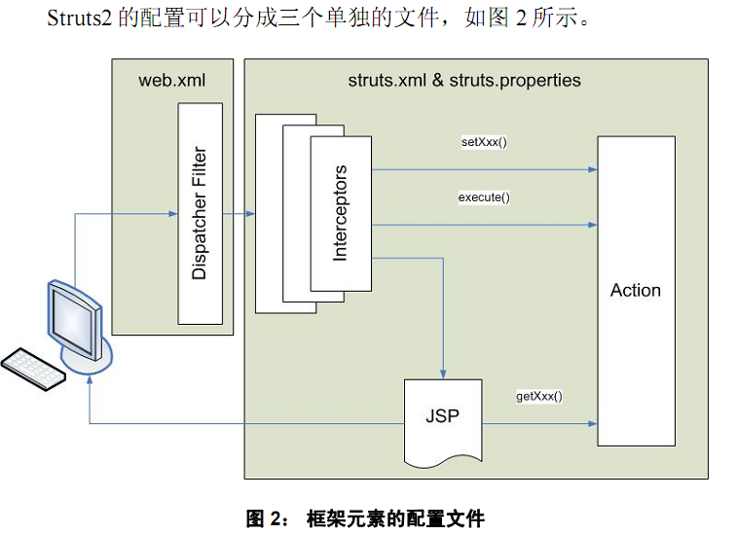
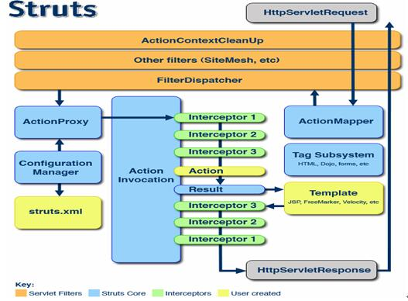
你见过或未见过的图

Slide 9
制图==编码？
用图设计的目的
一种交流渠道模式，区别于文字
信息发布和交换平台
图里可以有文字，但反之很难
设计活动里图的优势
小视域、大体量信息的载体
易于变更、保存、携带和展示
图在很多情况下比文字还准确

Slide 10
设计的制图标准
在众多设计领域，积累和总结的标准被广泛推崇和采用
设计的范围和内容不影响图的采用规模
设计的作用范围和用途需要不同的制图标准
草图、白板、照片、沙盘
大众隐喻、行业通用习惯
领域标准规范

Slide 11
设计的制图原则
视角
视图、方向
层次
规模、权重、种类
效果
感官、颜色、打印、投影

Slide 12
设计的制图原则之视角
中国画 – 散点法
西洋画 – 透视法
遮盖
重点
受众

Slide 13
设计的制图原则之层次
上帝的视角
臆想的好处、想象的翅膀
准确性、隐喻、习惯
认识抽象、思想具象

Slide 14
设计的制图原则之效果
作者与读者的关系
传播性与声望的形成
渲染也是设计，但不要孤芳自赏

Slide 15
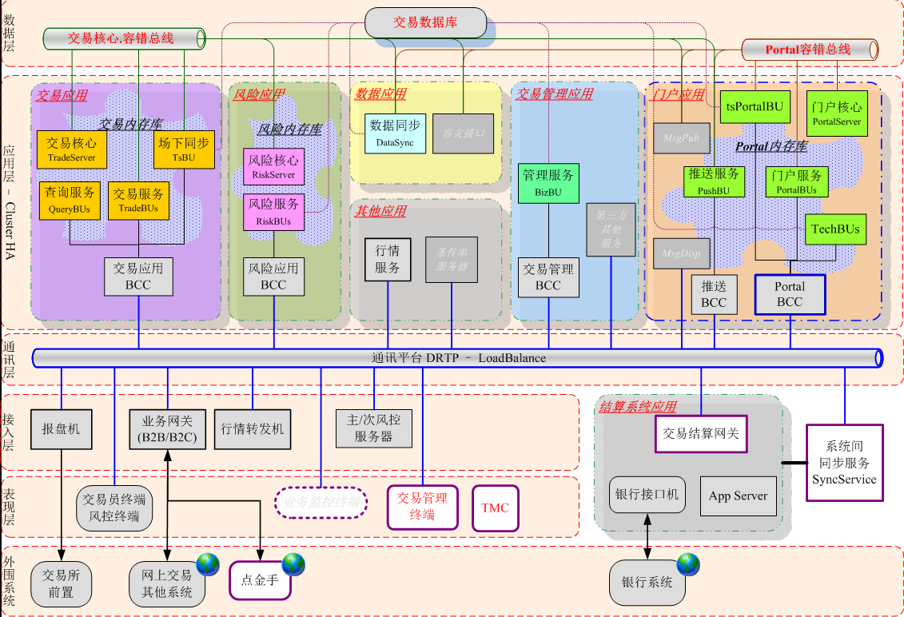
案例

Slide 16
设计的制图要素
Box
Line
Arrow
Area
Character
Color
Size
范围、边界
关系、亲疏
指向、限制
影响、渲染
标记、提醒
强调、忽略
体量、规模
系统
区域

Slide 17
交流是设计之魂
图是交流之本

